Slide 1
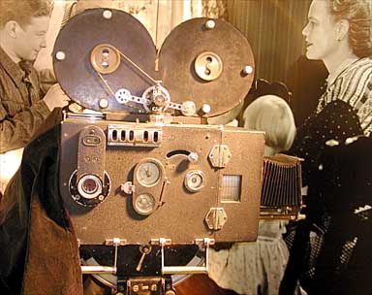
ELOKUVA JA HISTORIA
BHYE

Slide 2
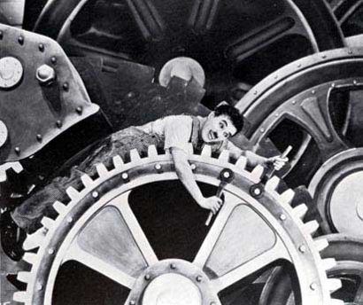
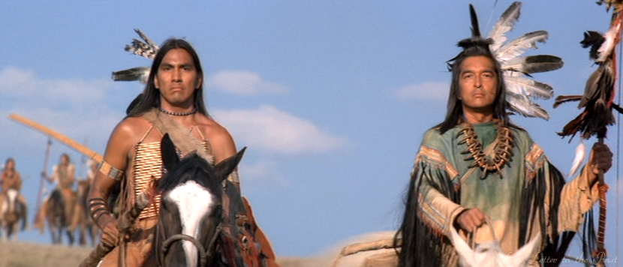
KURSSIN KUVAUS
Tavoitteet:
Perehtyä historian eri aikakausiin ja tapahtumiin elokuvien kautta
Oppia tarkastelemaan kriittisesti elokuvien antamaa kuvaa menneisyydestä

Slide 3
KURSSIN SISÄLTÖ
Katsellaan historian vaiheista kertovia elokuvia ja kohtauksia elokuvista
Yläkoulun historia elokuvan keinoin!
Kurssilla opitaan historiaa erilaisella ja mieleenpainuvalla tavalla
Kurssin elokuvien tyylisuunnat ja valmistumisajankohdat vaihtelevat
Sivutaan myös elokuvan tekemisen historiaa
Ajankuva elokuvan tekemisen kautta
Ikärajasuosituksia noudatetaan

Slide 4
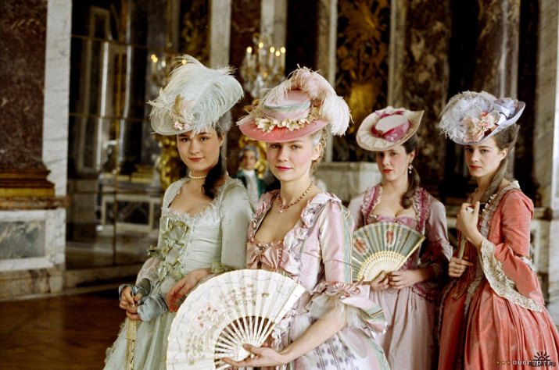
KURSSIN SUORITUS JA ARVIOINTI
Numeroarviointi (4-10)
Arviointiin vaikuttaa:
Kiinnostus
Aktiivisuus
Läsnäolo tunneilla
Elokuviin liittyvien tehtävien tekeminen
Alustukset
Ryhmäkeskustelut
Elokuvatehtävät

Slide 5
ALUSTUS
Elokuvista tehdään alustuksia eli esittelyitä
Tietoa alustusta varten löydät esimerkiksi internetistä
Internet Movie Database: www.imdb.com
Wikipedia: www.wikipedia.fi
Elonet: www.elonet.fi
Googlettamalla elokuva-arvosteluita
Notes:
Jaetaan alustusleffat heti alkuunsa. Varmaan jokainen ryhmän jäsen tekee yhden alustuksen kummassakin kurssissa?

Slide 6
ALUSTUS
Alustuksessa tulee olla seuraavat asiat
Elokuvan nimi
Valmistusvuosi ja –maa
Ohjaaja
Tärkeimmät näyttelijät ja heidän roolihahmot
Tyylilaji
Elokuvan tarina lyhyesti
Katkelma elokuva-arvostelusta
Oma arvio elokuvasta, jos olet sen nähnyt
Notes:
Tämä myös erillisellä lapulla vihkoon liimattavaksi

Slide 7
ELOKUVATEHTÄVÄT
Saat elokuvista tehtäviä ennen katselua. Tehtävät löytyvät pedanetistä.

Slide 8
ELOKUVAT
Marie Antoinette
National Treasure – Kansallisaarre
The Patriot
Amistad
Tanssii susien kanssa
Viimeinen Samurai
Titanic
Länsirintamalta ei mitään uutta
Nykyaika
Cinderella man
Kuninkaan puhe
Talvisota
Pianisti
Kaunis elämä
Forrest Gump
Goodbye Lenin

